Slide 1
Terapi Komplementer
Pertemuan 14
ANTIA, SKp., M.Kep.

Slide 2
VISI DAN MISI UNIVERSITAS ESA UNGGUL

Slide 3
VISI DAN MISI PRODI KEPERAWATAN
Menjadikan pusat pendidikan Ners yang kompeten berbasis intelektualitas, kualitas, dan kewirausahaan dengna keunggulan di bidang nursing home care serta berdaya saing global pada tahun 2020.
Mengembangkan Program Pendidikan Ners dengna keunggulan nursing home care yang berwawasan global dan berbasis ilmu pengetahuan dan teknologi.
Mengembangkan ilmu pengetahuan dan teknologi di bidang keperawatan dengan keunggulan nursing home care melalui kegiatan penelitian/
Menerapkan dan mengembangkan ilmu keperawatan dengan keunggulan nursing home care melaui mengambdian kepada masyarakat.
Menyiapkan sumber daya manusia keperawatan dengan keunggulan nursinghome care yang berdaya saing global dan menciptakan calon pemimpin yang berkarakter bagi bangsa dan negara
Mengelola sarana dan prasarana yang menunjang program akademik dan profesi keperawatan dengan keunggulan nursinghome care
Berperan aktif dalam menerapkan dan mengembangkan ilmu keperawatan dengan keunggulan nursinghome care yang bermanfaat bagi organisasi profesi, bagi bangsa dan negara Indonesia serta segenap umat manusia

Slide 6
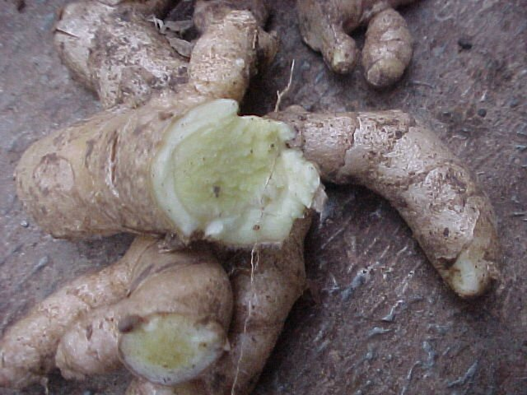
KLASIFIKASI BATTRA (Pasal 59 ayat 1 UU 36/2009)
Dikelompokkan berdasarkan metode yang dominan digunakan
RAMUAN
KETERAMPILAN
MANUAL
ALAT/TEKNOLOGI
MENTAL/O.FIK
Battra
Jamu, Gurah,
Homoeopath,
Aromaterapi,
SPA terapi,
Sinshe,
Api/sengat terapi
Battra
pijat urut, shiatsu, patah tulang, refleksi, akupressur
Battra
akupunktur,
chiropraksi,
battra bekam,
Pnta-kecantikan
Battra
reiki, qigong, kebatinan, tenaga dalam, paranormal, Hipnoteraphi

Slide 7
PENYELENGGARAAN PENGOBATAN KOMPLEMENTER-ALTERNATIF DI SARANA KESEHATAN (Pemenkes RI No 1109/ MENKES/PER/IX/2007)
Sarana pelayanan kesehatan
RS pendidikan
RS non pendidikan
RS Khusus
Puskesmas
praktik berkelompok
RS swasta
praktik perorangan

Slide 8
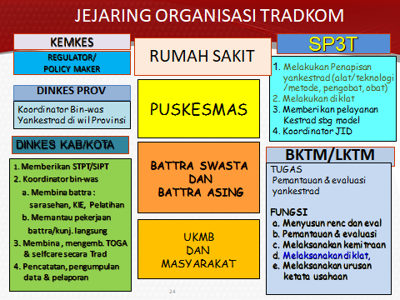

Slide 9
POLIKLINIK KOMPLEMENTER ALTERNATIF
PASEIN
AKUPUNTUR
PENATALASANAAN
POLI KOMPLEMENTER ALTERNATIF
PIJAT
HERBAL
DOKTER:
ANAMNESIS
PEMERIKSAAN FISIK
DIAGNOSIS/DIAGNOSIS BANDING
PEMERIKSAAN PENUNJANG
APOTIK
KONSUL POLI LAIN

Slide 10
ASPEK ETIK DALAM TERAPI KOMPLEMENTER ALTERNATIF DAN TRADISIONAL (Kerry, 2003; Silva & Ludwick, 2001)
Aspek kejujuran dan integritas
Beneficience, non-maleficiance dan konsen
Justice
Conflict of interest

Slide 11
TREN ISU TERAPI KOMPLEMENTER ALTERNATIF DAN TRADISIONAL
Meningkatnya akses dalam informasi kesehatan
Meningkatnya prevalensi dari penyakit kronis
Meningkatnmya rasa membutuhkan suatu kualitas hidup
Menurunnya semangat/keinginan dalam scientific breakthroughs
Berkurang nya toleransi dalam paternalistik
Meningkatnya interest tentang spiritualitas

Slide 12
Garis besar prinsip praktik terapi komplementer menurut Curtis (2004)
Menghargai otonomi pasien
Menghargai etnis, umur dan status social
Menganjurkan pasien untuk hati-hati dalam setiap keputusannya dan tetap menjalani terapi medis konvensional
Tingkat sensitivitas terhadap pasien harus tinggi, terkait keinginan dan penolakan terhadap terapi komplementer
Berhati-hati terhadap pasien yang tidak pernah konsul ke medis terkait penyakitnya
Dorong pasien untuk lebih selektif dalam memilih terapi

Slide 51
Refleksiologi
Tekanan atau pijatan di area tersebut akan merangsang pergerakan energi di sepanjang saluran saraf yang akan mengembalikan homeostasis (keseimbangan) energi tubuh

Slide 52
Zona Longitudinal, lima zona

Slide 53
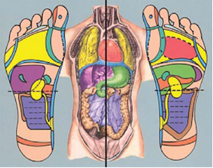
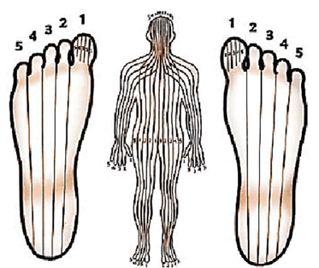
Zona Longitudinal, lima zona

Slide 54
Zona Longitudinal, lima zona

Slide 55
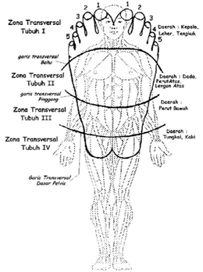
2. Zona Transversal

Slide 56
3. Reflek Silang

Slide 57
Titik Area Pijat

Slide 58
Titik Area Pijat

Slide 59
Titik Area Pijat

Slide 60
Titik Area Pijat
61. Pinggul
62. Lengan

Slide 77
Terima Kasih

